Slide 1
User management &
PAckage Management
030523126 – Linux Operating System and Administration
Assoc. Prof. Dr. Choopan Rattanapoka

Slide 2
User account
User account ในเครื่อง จะต้องมีอย่างน้อยต้องมีบัญชี root ซึ่งเป็นบัญชีของผู้ดูแลระบบ
การสร้างบัญชีในเครื่องนั้นโดยปกติแล้ว ผู้ใช้จะได้
  เนื้อที่ในการเก็บข้อมูล
  เนื้อที่ในการสร้างเว็บ
  E-mail และเนื้อที่เก็บ email
  บริการต่างๆ ที่ server ให้บริการ
แต่ละบัญชีใน Linux จะอยู่ในกลุ่มด้วย ซึ่ง 1 บัญชีจะสามารถอยู่กี่กลุ่มก็ได้

Slide 3
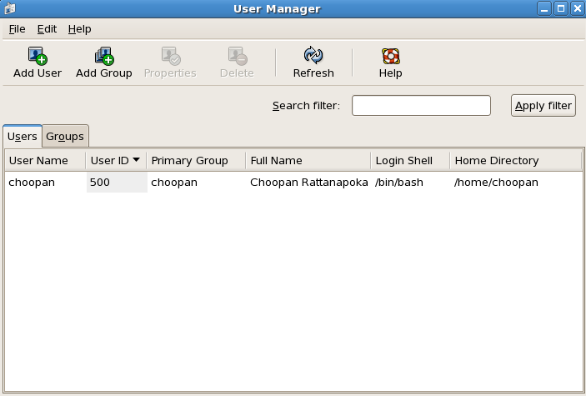
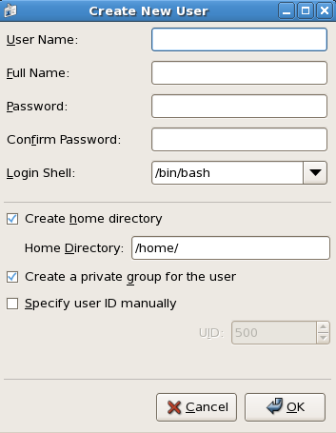
การเพิ่ม user ผ่าน GUI
System → Administration → User and Groups

Slide 4
การเพิ่ม user ผ่าน shell command
ใช้คำสั่ง
useradd [option] username
Option | คำอธิบาย
-u UID | กำหนด UID ให้กับบัญชี
-g GID | กำหนด GID ให้กับบัญชี
-d directory | กำหนด home directory
-M | ไม่ต้องสร้าง home directory
-m | สร้าง home direcory (default)
-c description | กำหนดรายละเอียด ส่วนใหญ่เป็นชื่อเต็มของผู้ใช้
-s shell | กำหนด shell ใช้ผู้ใหญ่ปกติเป็น /bin/bash
-G grp1, grp2, …, grpn | กำหนดกลุ่มให้ผู้ใช้

Slide 5
การเปลี่ยนค่าของบัญชี
ใช้คำสั่ง
usermod [option] username
Option | คำอธิบาย
-u UID | กำหนด UID ให้กับบัญชี
-g GID | กำหนด GID ให้กับบัญชี
-d directory | กำหนด home directory
-e YYYY-MM-DD | กำหนดวันที่ บัญชีนี้หมดอายุ
-c description | กำหนดรายละเอียด ส่วนใหญ่เป็นชื่อเต็มของผู้ใช้
-L | Lock บัญชี
-U | Unlock บัญชี
-s shell | กำหนด shell ใช้ผู้ใหญ่ปกติเป็น /bin/bash
-G grp1, grp2, …, grpn | กำหนดกลุ่มให้ผู้ใช้
-a | ใช้คู่กับ -G เพื่อไม่ให้เอากลุ่มเก่าออก

Slide 6
การแก้ไขเกี่ยวกับการใช้งานบัญชี
ใช้คำสั่ง
change [option] username
Option | คำอธิบาย
-m days | กำหนดเวลากี่วันที่จะเปลี่ยน password
-M days | กำหนดจำนวนวันที่บัญชีนี้ยังสามารถใช้งานได้
-W days | กำหนดจำนวนวันที่ผู้ใช้จะถูกระบบเตือนให้เปลี่ยน password
-I days | กำหนดจำนวนวันที่บัญชีผู้ใช้ยังใช้งานได้ต่อเมื่อหมดอายุ
-E YYYY-DD-MM | กำหนดวันที่บัญชีจะหมดอายุ

Slide 7
ลบบัญชีผู้ใช้งาน
ใช้คำสั่ง
userdel username
  จะเป็นการลบเฉพาะบัญชี แต่จะไม่ได้ลบข้อมูลใน home directory
  ถ้าต้องการจะลบ home directory ด้วยจะต้องใช้ option “-r”
    userdel -r username

Slide 8
การสร้าง/แก้ไข/ลบ กลุ่ม
การสร้างกลุ่ม
  groupadd ชื่อกลุ่ม
    -g GID กำหนดหมายเลขกลุ่ม
การแก้ไขกลุ่ม
  groupmod [option] ชื่อกลุ่ม
    -g GID กำหนดหมายเลขกลุ่ม
    -n name เปลี่ยนชื่อกลุ่ม
การลบกลุ่ม
  groupdel ชื่อกลุ่ม

Slide 9
แฟ้มข้อมูลที่เก็บข้อมูลเกี่ยวกับบัญชีผู้ใช้งาน
ไม่ว่า ผู้ใช้ หรือกลุ่มจะถูกสร้างขึ้นจาก GUI หรือ Command line ข้อมูลต่างๆ จะถูกเก็บอยู่ในแฟ้มข้อมูล 3 แฟ้มในระบบคือ
  /etc/passwd
  /etc/group และ
  /etc/shadow

Slide 10
แฟ้มข้อมูล /etc/passwd และ /etc/group
แฟ้มข้อมูล /etc/passwd
  ใช้ในการเก็บข้อมูลของผู้ใช้ แต่ละแถวคือข้อมูลของ 1 บัญชี
  ตัวอย่าง :
root:x:0:0:root:/root:/bin/bash
username:password:userID:groupID:name:HomeDirectory:shell
แฟ้มข้อมูล /etc/group
  ใช้ในการเก็บข้อมูลเกี่ยวกับกลุ่มของผู้ใช้ในระบบ 1 แถว = 1 กลุ่ม
  ตัวอย่าง :
    sys:x:3:root,bin,adm
    groupname:password:groupID:รายชื่อบัญชีในกลุ่ม

Slide 11
แฟ้มข้อมูล /etc/shadow
ใช้ในการเก็บรหัสผ่านที่ถูกเข้ารหัสแล้ว
choopan:$1$DH5ja9MV$GoEaFs2Dks4tjAfDxvYhQ0:14902:0:99999:7:::
  ชื่อบัญชี
  รหัสผ่านที่ถูกเข้ารหัสด้วย MD5 ถ้าส่วนนี้เป็น !! หมายถึงผู้ใช้ไม่สามารถ login เข้าได้
  จำนวนวันที่ password มีการแก้ไขล่าสุดนับตั้งแต่ 1 มกราคม 1970
  จำนวนวันที่อนุญาตให้เปลี่ยน password ใหม่ได้หลังจากเปลี่ยนไปแล้ว
    0 คือสามารถเปลี่ยน password ได้ไม่จำกัดจำนวนครั้งต่อวัน
  จำนวนวันที่ password นี้ยังใช้งานได้
  จำนวนวันที่ระบบจะเตือนให้ผู้ใช้เปลี่ยน password ก่อนหมดอายุ
  จำนวนของวันที่ยังให้ใช้งานได้หลัง password หมดอายุ
  จำนวนวันนับจาก 1 มกราคม 1970 ที่บัญชีนี้จะใช้งานได้

Slide 12
การกำหนด quota ให้กับผู้ใช้
เนื้อที่ว่างใน harddisk เป็นสิ่งที่สำคัญมาก
เมื่อระบบมีผู้ใช้หลายคน แต่ไม่มีการควบคุมเรื่องเนื้อที่การจัดเก็บจะทำให้เนื้อที่เก็บข้อมูลเต็มได้
ปัญหาที่เกิดขึ้นถ้าเนื้อที่ในการเก็บข้อมูลเต็ม
  บริการ (services) จะไม่สามารถเรียกใช้งานได้
  ผู้ใช้ไม่สามารถ login เข้าระบบได้ (แต่ root จะเข้าได้)
  ถ้าเครื่องใช้งานเป็น mail server ก็ไม่สามารถรับ mail ได้
  ถ้าเครื่องมีระบบฐานข้อมูล (เช่น mysql) ก็ไม่สามารถเพิ่มข้อมูลในฐานได้
ดังนั้นจึงควรมีการกำหนด quota ให้กับบัญชีผู้ใช้งาน

Slide 13
เปิดใช้การ quota สำหรับ user และ group
โดยทั่วไปการกำหนด quota จะกำหนดที่ home directory ของผู้ใช้
ให้ทำการแก้ไขในแฟ้มข้อมูล /etc/fstab
  สมมุติ harddisk คือ /dev/sdd
  /dev/sdd1 /home ext3 defaults,usrquota,grpquota 1 2
ปกติต้อง reboot เพื่อให้ /home ถูกใช้งานที่ /dev/sdd1 แต่สามารถใช้คำสั่งใน shell เพื่อ remount ได้
  mount -o remount /home (หรือ mount –a)
  พิมพ์ cat /proc/mounts เพื่อตรวจสอบว่า /home มีการกำหนด quota แล้วหรือไม่

Slide 14
ตั้งค่าของ Quota files
จะใช้คำสั่ง quotacheck เพื่อตรวจสอบสภาพการใช้งานของ harddisk
ตัวอย่างถ้าต้องการตรวจสอบสภาพการใช้งานของ /home
  quotacheck -cugv /home
    -c ทำการ scan การใช้งานใน harddisk เพื่อสร้างแฟ้มข้อมูลรายละเอียดการใช้งาน
    -u ทำการ scan การใช้เนื้อที่ของ user
    -g ทำการ scan การใช้เนื้อที่ของ group
    -v verbose
  quotacheck จะสร้างแฟ้มข้อมูลขึ้นมา 2 แฟ้มคือ
    aquota.user และ aquota.group รายละเอียดการใช้งานของ user และ group
  ปรับ permission ของแฟ้มข้อมูลทั้ง 2 ให้ทุกคนอ่านได้
    chmod a+r aquota.*

Slide 15
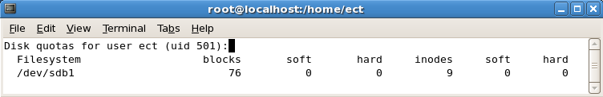
ตั้งค่า quota
การตั้งค่า quota ทำได้ด้วยคำสั่ง
edquota ชื่อบัญชี
  Blocks จำนวน kB ที่ผู้ใช้ใช้ไปแล้ว
  Soft, hard จำนวน kB ที่เป็น limit ของผู้ใช้ (0 = unlimited)
    ผู้ใช้ ใช้เนื้อที่เกิน soft ระบบจะทำการเตือน
    แต่ผู้ใช้ไม่มีสิทธิใช้เนื้อที่เกินที่ตั้งไว้ใน hard
  Inodes จำนวนแฟ้มข้อมูลที่มีอยู่
  Soft, hard จำนวนแฟ้มข้อมูลที่อนุญาตให้มีได้ (0 = unlimited)

Slide 16
การตั้งค่า quota (2)
คำสั่ง edquota จะใช้กับผู้ใช้เพียง 1 คนเท่านั้น
ถ้าต้องการกำหนด quota ให้กับคนอื่นจะต้องทำการ copy ค่าที่ตั้งไว้
edquota -up บัญชีที่ตั้งค่าแล้ว บัญชี1 บัญชี2 บัญชี3 ..
ถ้าต้องการกำหนด quota ให้กับกลุ่ม ใช้คำสั่ง
edquota -g ชื่อกลุ่ม
ถ้าต้องการกำหนด quota ให้กับกลุ่มอื่น
edquota -gp กลุ่มตั้งค่าแล้ว กลุ่ม1 กลุ่ม2 กลุ่ม3 ..

Slide 17
เปิดการใช้งาน quota และการดูรายงาน
เมื่อตั้งค่าต่างๆ เรียบร้อยแล้ว เมื่อต้องการจะเปิดการใช้งาน quota
quotaon filesystem
  ตัวอย่าง ถ้าทำ quota ที่ /home
    quotaon /home
ถ้าต้องการจะปิดการใช้งาน quota ใช้คำสั่ง
quotaoff filesystem
เมื่อต้องการดูรายงานการใช้เนื้อที่ของผู้ใช้ หรือ กลุ่ม ที่ทำ quota ไว้
  repquota -a (ดูรายงานของผู้ใช้)
  repquota -ag (ดูรายงานของกลุ่ม)

Slide 18
Package Management
ในสมัยก่อน Unix และ Linux จะแจกจ่ายโปรแกรมในรูปแบบของ source code
ผู้ใช้จะต้อง download และนำมา compile เองบนเครื่องที่ต้องการจะติดตั้ง
การทำงานในลักษณะนี้ ทำให้ผู้ที่ไม่มีความรู้ทางด้านคอมพิวเตอร์เข้าใจยาก และไม่สามารถใช้งานได้
ดังนั้นจึงเกิดการทำ package ขึ้น เพื่อนำ software ที่ compile มาเรียบร้อยแล้วเพื่อระบบนั้น ทำให้ผู้ใช้สามารถเพิ่ม, ลบ, และแก้ไขได้สะดวกขึ้น
ใน CentOS ซึ่งมาจาก Redhat จะใช้ตัว package ที่เรียกว่า RPM (Redhat Package Manager)

Slide 19
RPM
เป็นรูปแบบการแจกจ่าย software ของ redhat
จะทำการ compile เป็น binary file มาให้เรียบร้อยแล้ว แล้วบรรจุลง package
ผู้ใช้สามารถใช้ RPM tools เพื่อติดตั้ง software นั้นๆ ลงในระบบได้เลย
RPM ไม่ได้บรรจุแค่ binary file เท่านั้นยังใช้บรรจุ source code ได้อีกด้วย
ความรู้เพิ่มเติม : debian และ ubuntu ใช้ package ชื่อ deb (debian software package)

Slide 20
RPM Filename Convention
ชื่อของไฟล์ RPM จะอยู่ในรูปแบบ
Packagename-version-release-architecture.extension
  Packagename คือชื่อของ package
  Version หมายเลขเวอร์ชั่นของ package
  Release หมายเลข release ของ version นั้น (การแก้ไข)
  Architecture สถาปัตยกรรมที่สามารถใช้ package ตัวนี้
    i386 intel compatible
    ppc power PC
    x86_64 64-bits intel compatible
    noarch ไม่มีสถาปัตยกรรมปกติจะเป็นพวก header file, document
    src เป็น source code
  Extension ส่วนขยาย ปกติคือ .rpm

Slide 21
ตัวอย่าง RPM file
bison-2.3-2.1-i386.rpm
  Package ชื่อ bison
  Version → 2.3
  Release → 2.1
  ใช้กับสถาปัตยกรรม intel 32-bits

Slide 22
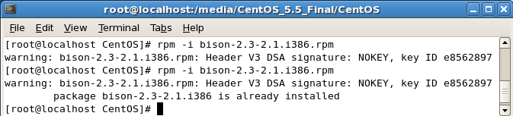
RPM command
คำสั่งของ rpm จะอยู่ในรูปแบบ
rpm [option] แฟ้มข้อมูลrpm
การติดตั้ง rpm
  ใช้คำสั่ง rpm -i แฟ้มข้อมูลrpm
  ในการติดตั้งแฟ้มข้อมูล rpm บางครั้งจะมีการเตือนถึงเรื่อง key
Signed Package คือ rpm ที่เจ้าของสามารถใส่ ID (package signature) เข้าไปได้เพื่อให้รู้ว่า rpm ที่ได้มานั้นเป็นของจริง
  การทำ signed package ต้องใช้เครื่องมือที่รองรับมาตรฐาน OpenPGP
  ใน Linux จะใช้โปรแกรมที่ชื่อว่า GnuPG (Gnu Privacy Guard)

Slide 23
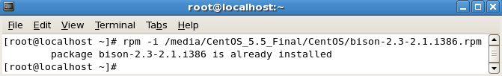
การใช้งาน key
ในการติดตั้ง signed package จะต้อง import key มาก่อน
ใช้คำสั่ง
  rpm --import gpgkeyfile
ในแผ่นติดตั้ง CentOS จะมี gpgkeyfile
  ชื่อ RPM-GPG-KEY-CentOS-5

Slide 24
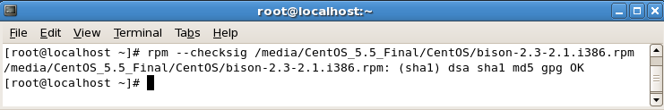
การตรวจสอบ package
บางครั้งการ download rpm มาติดตั้งเองเราไม่มั่นใจว่าเป็นของจริง
สามารถตรวจสอบกับ key โดยใช้คำสั่ง
  rpm --checksig rpm-package

Slide 25
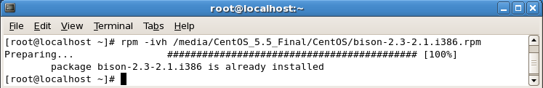
การติดตั้ง rpm แบบแสดงรายละเอียด
ปกติการติดตั้ง rpm package ด้วย
  rpm -i rpm-package
  จะไม่มีการแสดงรายละเอียดการทำงาน
ถ้าใช้ option –v และ –h เข้าไปด้วยจะมีรายละเอียดระหว่างการติดตั้ง
  rpm -ivh rpm-package

Slide 26
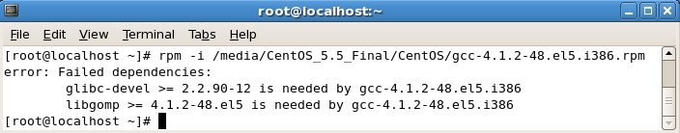
Package Dependencies
การติดตั้ง package บางครั้ง package นี้จะใช้งานได้ก็ต่อเมื่อเราได้ลง package อื่นไว้ก่อนแล้ว เรียกว่า package dependencies
ตัวอย่าง ต้องการติดตั้ง package gcc (Gnu C Compiler)

Slide 27
Upgrade and Remove Package
Upgrade
  การ upgrade คือการลบ package เก่าทิ้งแล้วลง package ใหม่
  ใช้ option -U
  rpm -Uvh rpm-package
Remove
  ใช้ option –e ตามด้วยชื่อ package เท่านั้น
  เช่นถ้าเคยติดตั้ง package : bison-2.3-2.1-i386.rpm
  rpm -e bison
  หมายเหตุ ถ้าไปลบ package ที่เป็นพื้นฐานของ package อื่นที่ใช้อยู่ในระบบ rpm จะเตือนไม่ให้ลบ
    ถ้าอยากเอาออกจริงๆ ต้องใส่ option --nodeps เอาไป

Slide 28
Query Package (1)
ถ้าต้องการดู package ที่ถูกติดตั้งไปแล้วใช้คำสั่ง
  rpm -q ชื่อpackage
ถ้าต้องการดูชื่อ package ทั้งหมดที่ถูกติดตั้งในเครื่อง
  rpm -qa
สามารถใช้ pipe กับคำสั่ง grep ได้เพื่อค้นหา package ที่ถูกติดตั้ง
  เช่น rpm -qa | grep gcc
ถ้าต้องการจะดูข้อมูลรายละเอียดของ package ที่ติดตั้ง
  rpm -qi ชื่อpackage
ถ้าต้องการดูรายละเอียดของ package ที่ยังไม่ได้ติดตั้ง
  rpm -qip ชื่อrpm -package

Slide 29
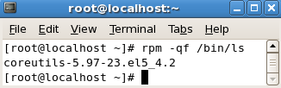
Query Package (2)
ถ้าต้องการทราบว่า package นี้มีไฟล์อะไรอยู่บ้างใช้ option –l
  rpm -qlp ชื่อrpm-package
ถ้าต้องการทราบว่าไฟล์ในระบบมาจาก package ไหนใช้ option –f
  rpm -qf ชื่อไฟล์

Slide 30
YUM
YUM ย่อมาจาก Yellowdog Updater, Modified
YUM เป็น ตัวจัดการ rpm package โดยจะใช้ directory ศูนย์กลางเรียกว่า repositories
  Repositories อาจจะอยู่ในรูปของ media, FTP หรือ HTTP
  โปรแกรม YUM จะติดต่อไปยัง repositories และ download RPM package ที่ต้องการมาลง พร้อมทั้งติดตั้งให้เองอัตโนมัติ
  ข้อดีของ YUM นอกจากจะ download RPM package ที่เราต้องการจะติดตั้งแล้ว ยัง download package ที่มี dependency มาลงให้เราเองก่อนด้วย
  นอกจาก YUM จะช่วยในการติดตั้ง package ให้สะดวกขึ้นแล้ว YUM ยังช่วยในการลบ package ออกจากระบบ โดยจะลบ package ที่มี dependency ให้อีกด้วยถ้าต้องการ

Slide 31
รูปแบบของคำสั่ง YUM
คำสั่ง YUM อยู่ในรูปแบบ
yum command packagename1 [packagename2 ..]
การติดตั้ง package
  ใช้ command → install
  yum install subversion
การลบ package
  ใช้ command → remove
  yum remove subversion
การ update package
  ใช้ command → update
  yum update subversion
การค้นหา package
  ใช้ command → search
  yum search subversion

Slide 32
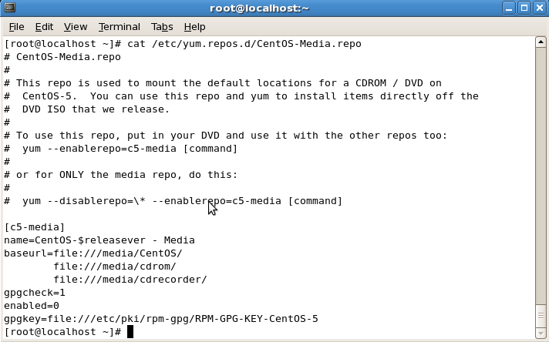
การเพิ่ม repository ให้กับ YUM
ในกรณีที่ผู้ดูแลระบบต้องการติดตั้ง package ที่ไม่ได้อยู่ใน default repository ของ CentOS
ผู้ดูแลระบบสามารถเพิ่ม repository เองได้ โดยการแก้ไข ไฟล์ ใน direcrtory : /etc/yum.repos.d

Slide 33
แบบฝึกหัด : quota (ตรวจในเครื่อง)
ให้นักศึกษาเตรียมขั้นตอนดังต่อไปนี้
  สร้าง harddisk ขนาด 1 GB
  สร้าง partition ด้วยคำสั่ง fdisk
  Format partition ให้เป็น ext3 ด้วย mkfs.ext3
  ทำให้ partition นั้นมีการกำหนด quota แล้ว mount partition นั้นไปที่ /home2
  เพิ่ม user ขึ้นมา
    ชื่อ ect
    รหัสผ่านคือ mypass
    มี home directory อยู่ที่ /home2/ect
  กำหนด quota ให้กับผู้ใช้ ect
    ให้เนื้อที่ในการเก็บข้อมูลได้ soft 100MB, hard 150MB
    ให้เก็บจำนวนไฟล์ได้ไม่จำกัด

